Slide 1

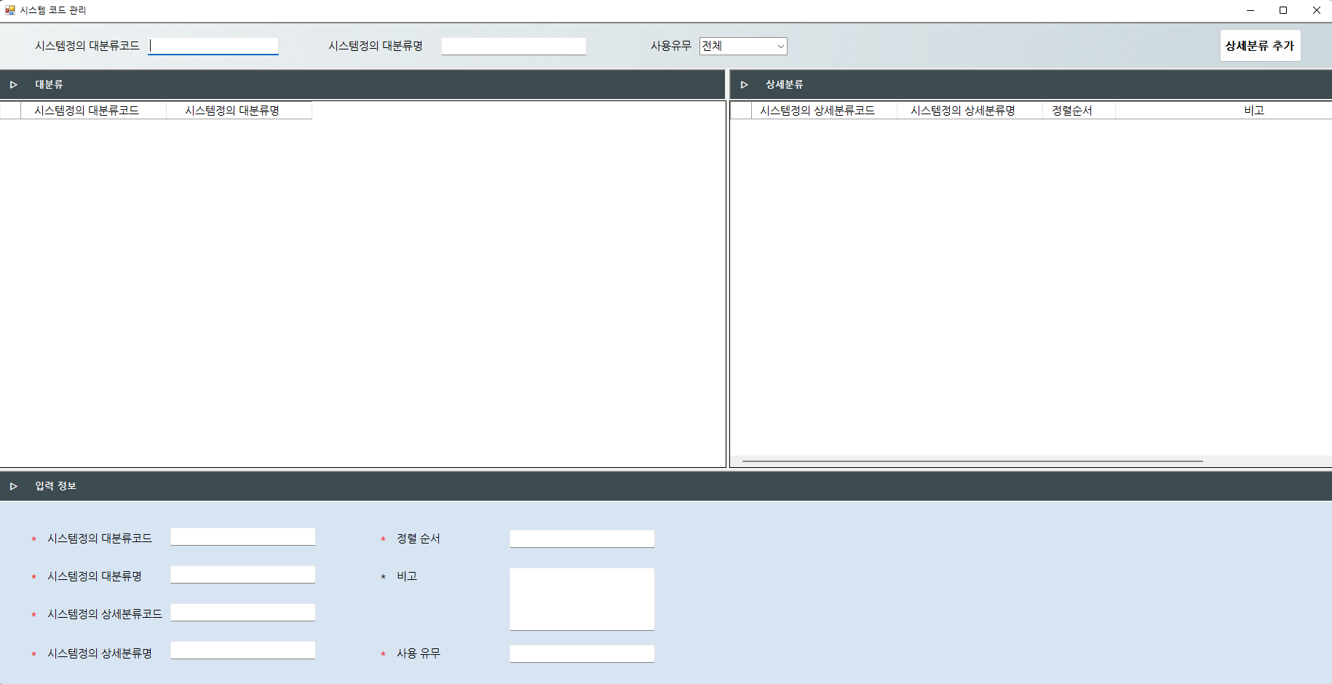
시스템분류 (대/상세)
1
Summery.
시스템 코드를 조회할 수 있다. 코드 생성, 수정, 비사용 설정을 할 수 있다.
1 | 조회버튼 클릭 시, 시스템 정의 대분류의 목록을 조회한다. 조회조건이 없으면 모든 데이터가 코드순으로 조회된다.
2 | 추가버튼 클릭 시, 시스템 분류 코드 패널이 활성화된다. (폼 로드 시, 비활성화) 입력정보의 대분류코드, 대분류명 텍스트박스만 활성화된다.
3 | 수정버튼 클릭 시, 선택된 셀에 해당하는 내용이 입력정보 패널에 바인딩된다. 입력정보 패널이 활성화된다. 시스템정의 대분류 코드는 수정이 불가능하도록 비활성화된다.
4 | 폼 로드 시 삭제버튼은 비활성화
5 | 폼 로드 시, 저장버튼은 비활성화 추가, 수정기능이 활성화될 때 저장버튼이 활성화된다. 저장버튼 클릭 시, 추가 또는 수정할 정보가 DB에 저장되며, 데이터그리드뷰가 다시 로드된다.
6 | 폼 로드 시, 취소버튼 비활성화 취소버튼 클릭 시, 활성화된 입력정보 패널이 초기화되고 비활성화된다.
7 | 새로고침 버튼 클릭 시, 폼이 다시 로드된다.
8 | 엑셀버튼 클릭 시 데이터그리드 뷰의 내용이 엑셀파일로 export된다.
9 | 상세분류 추가 버튼 클릭 시, 입력정보 패널이 활성화된다. 대분류코드 데이터 그리드뷰에 클릭된 셀의 내용이 입력정보의 대분류코드로 바인딩된다. 대분류코드, 대분류명을 제외한 텍스트박스가 활성화된다.
2
3
4
5
6
7
8
1
9

Slide 2
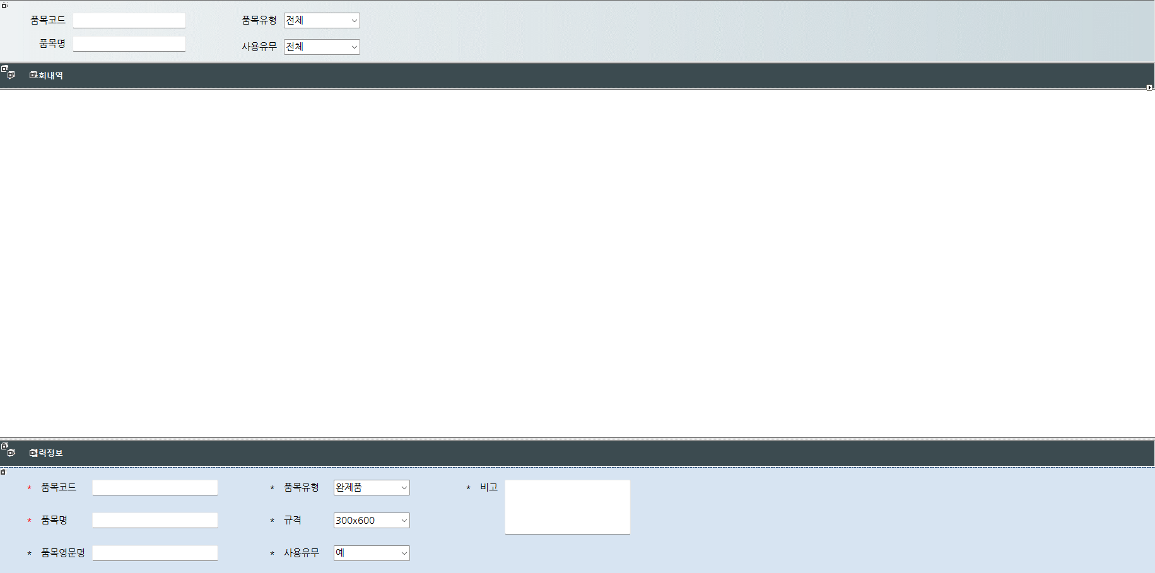
품목정보
2
2
3
4
5
6
7
Summery.
품목을 조회할 수 있다. 품목을 추가, 수정, 삭제할 수 있다.
1 | 데이터 그리드 뷰는 품목코드 순으로 정렬된다. 데이터 그리드 뷰의 헤더를 클릭 할 시 정렬이 가능하다.
2 | 품목정보를 조회할 수 있다. 조회조건이 없으면 전체데이터가 조회된다.
3 | 추가버튼 클릭 시, 품목 정보 패널이 활성화된다. 품목코드는 DB에서 자동 발행되므로 텍스트박스가 비활성화된다.
4 | 수정버튼 클릭 시, 선택된 셀에 해당하는 내용이 입력정보 패널에 데이터가 로드되고 활성화된다. 품목코드는 수정이 불가능하도록 비활성화된다.
5 | 저장버튼은 폼이 로드 될 때는 비활성화되며, 추가 또는 수정기능이 활성 될 때에 저장버튼이 활성화된다. 저장버튼 클릭 시, 추가 또는 수정사항이 DB에 INSERT 또는 UPDATE된다.
6 | 취소버튼은 폼이 로드 될 때는 비활성화 되며, 추가 또는 수정기능이 활성 될 때에 취소버튼이 활성화된다. 취소버튼 클릭 시, 추가 또는 수정 중이던 입력정보패널이 초기화되고, 비활성화된다.
7 | 엑셀버튼 클릭 시, 데이트 그리드뷰에 있는 내용을 엑셀파일로 EXPORT할 수 있다.
1

Slide 3
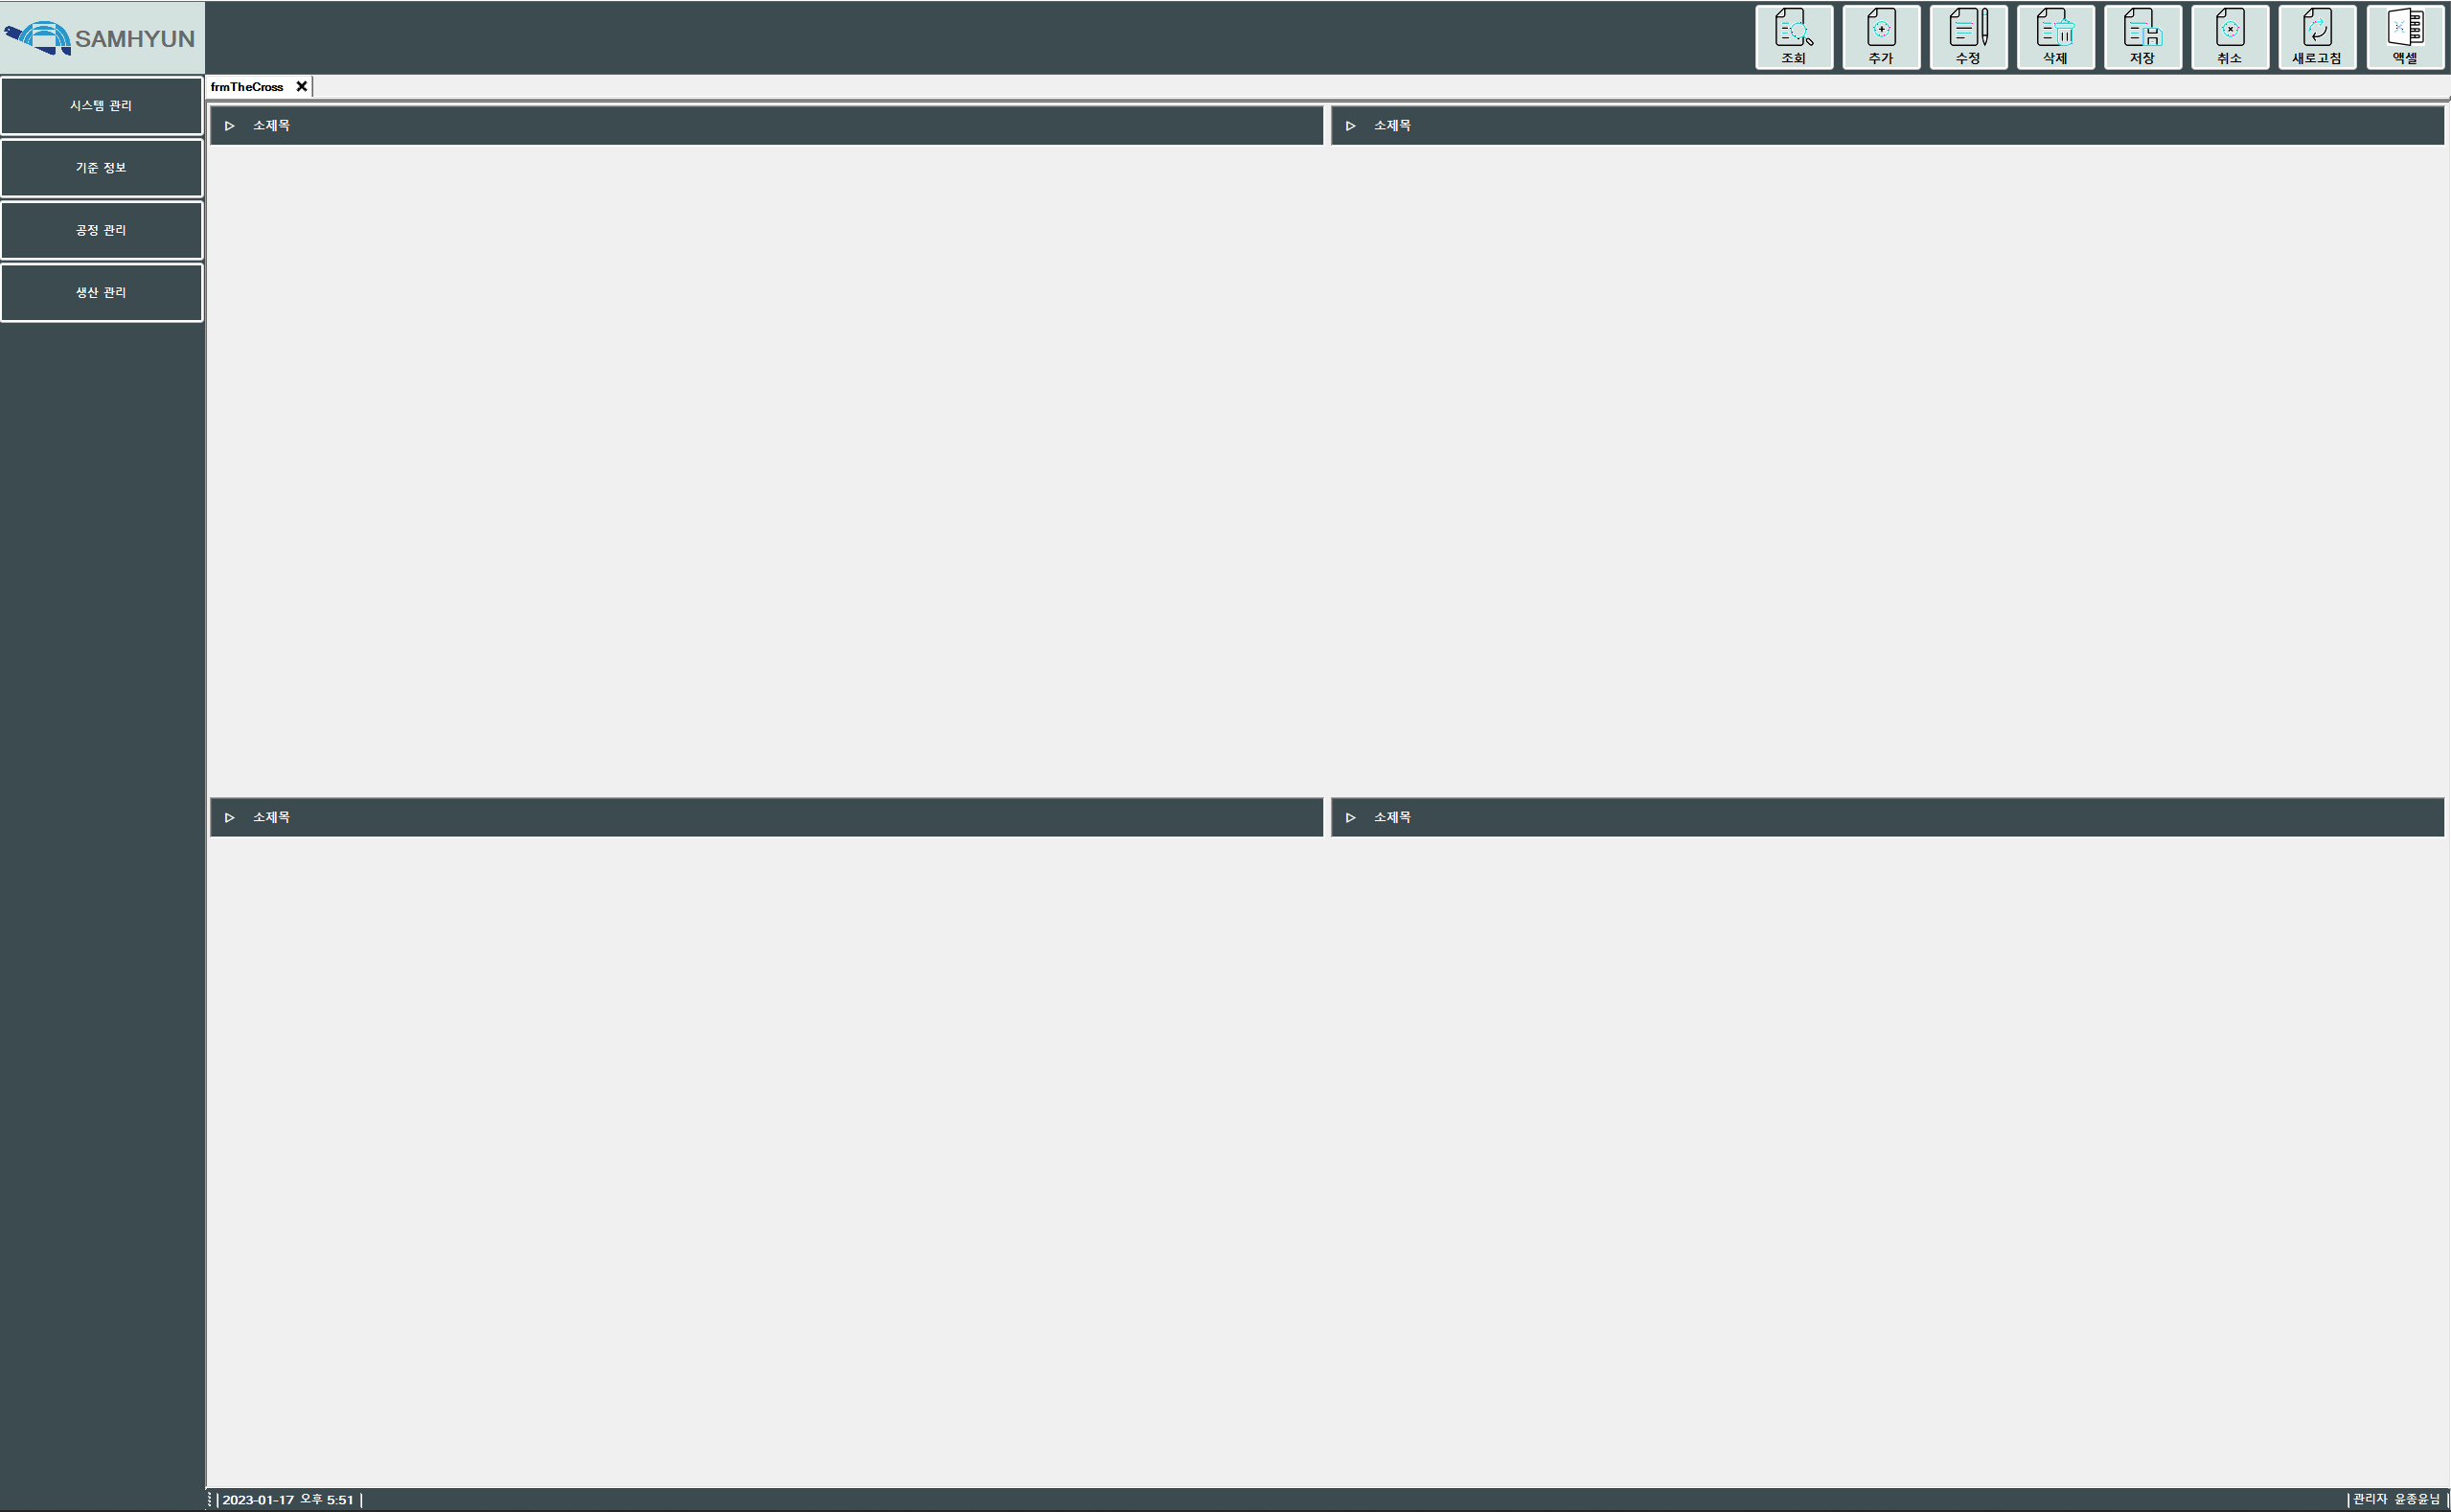
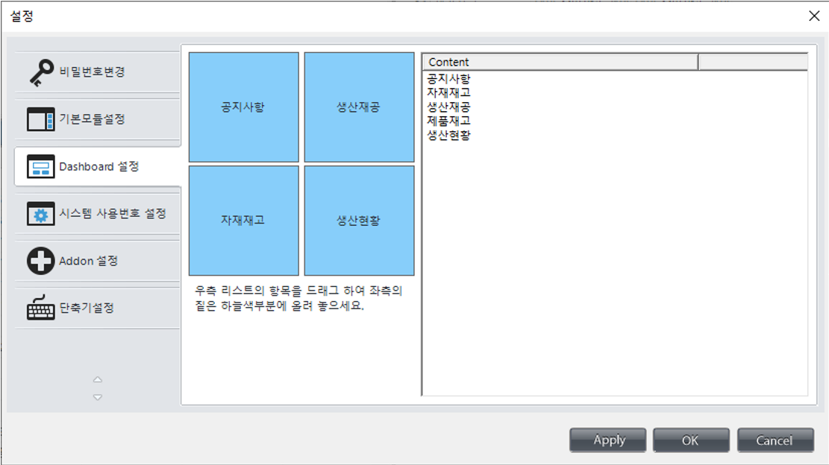

메인 - 설정 (데시보드)
3
Summery.
데시보드 설정
1 | 메인화면이 로드하면, 데시보드 폼이 로드된다. 설정팝업 > 데시보드설정에서 데시보드 화면을 설정할 수 있다.
2 | 적용할 데시보드의 위치를 확인할 수 있다.
3 | (3)의 리스트뷰에서 텍스트를 드래그하여 (2)에 놓으면 데시보드설정을 할 수 있다.
4 | Apply버튼 클릭 시, 해당 사용자의 데시보드 설정이 저장된다.
1
5
2
3
생산진행현황
작업장현황
생산실적
비가동내역
6
4

Slide 4

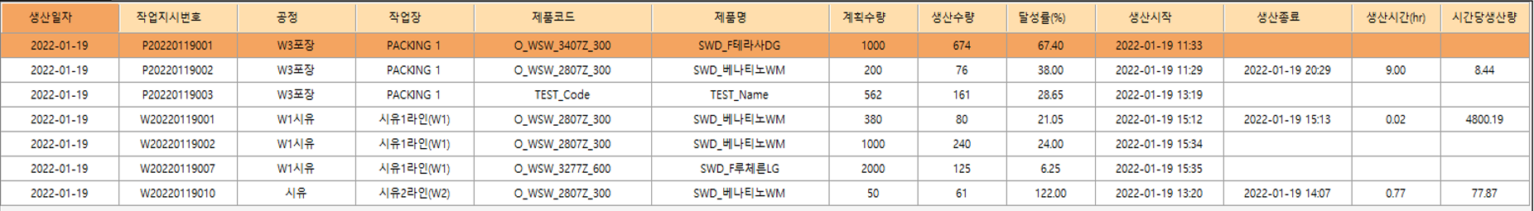
일별 생산현황
4
2
3
4
Summery.
생산률에 대한 데이터를 조회할 수 있다. 일자별 생산 현황을 조회할 수 있다.
1 | 로드 시, 1주일을 기준으로 그래프가 나타난다.
2 | 조회 버튼 클릭 시, 조회조건에 따라 일별 생산 현황이 조회된다.
3 | 새로고침 버튼 클릭 시, 조회조건이 초기화되고 폼이 다시 로드 된다.
4 | 엑셀 버튼 클릭 시, 그래프와 데이터 그리드 뷰를 엑셀파일로 Export된다.
5 | 조회조건에 따른 생산현황을 그래프로 나타낸다.
6 | 조회조건에 따른 생산현황을 데이터 그리드 뷰로 나타낸다.
7
1
생산일자
공정 명
공정코드
5
6

Slide 5
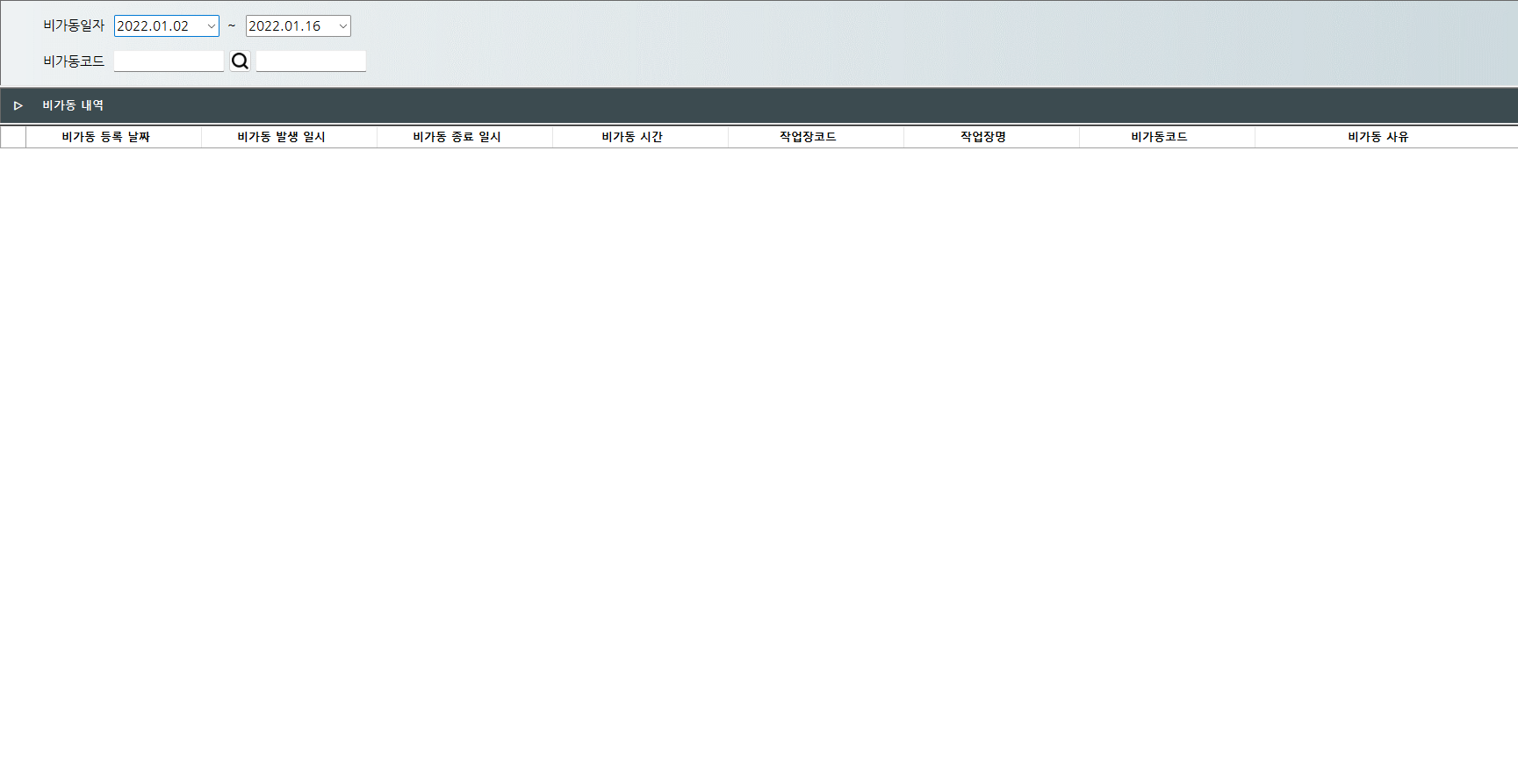
비가동 내역 조회
5
2
3
4
5
6
7
8
9
생산 현장에서 발생한 비가동 내역을 조회 할 수 있다. 일자별, 사유를 통해 분석이 가능하다.
1 | 폼 로드 시, 현재
2 | 조회버튼 클릭 시, 조회조건의 기간에 따라 비가동 내역을 조회한다. 비가동코드 미입력 시, 조회일자의 모든 데이터가 조회된다.
3 | 추가 버튼 비활성화
4 | 수정 버튼 비활성화
5 | 삭제 버튼 비활성화
6 | 저장 버튼 비활성화
7 | 취소 버튼 비활성화
8 | 새로고침 버튼 클릭 시, 검색조건이 초기화되며, 폼이 다시 로드된다.
9 | 엑셀 버튼 클릭 시, 비가동내역 데이터그리드뷰 내용이 엑셀파일로 export 된다.
1

